Slide 1
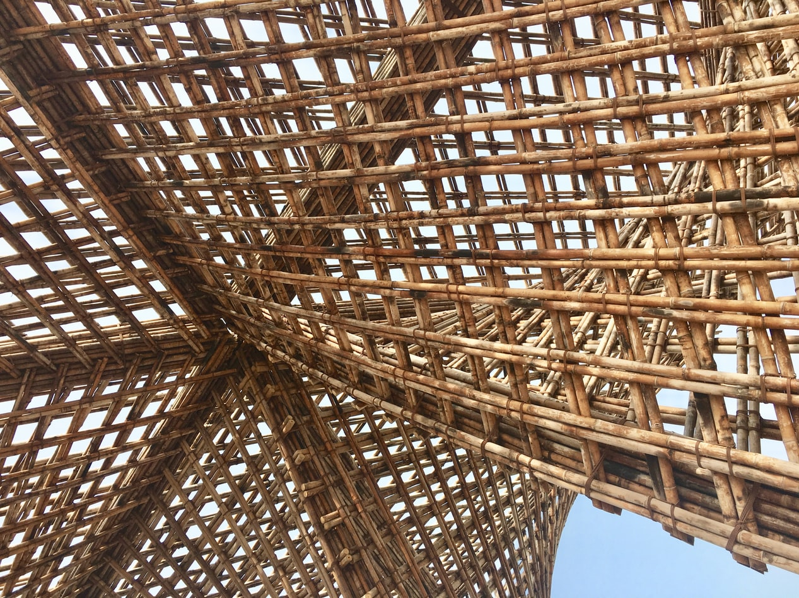
OPINTOYKSIKKÖ 3: PUURAKENNELMIEN PYSTYTYKSEN JOHTAMINEN RAKENNUSPAIKALLA
LUENTO 7: LÄMMÖNERISTYSMATERIAALIT

Slide 2
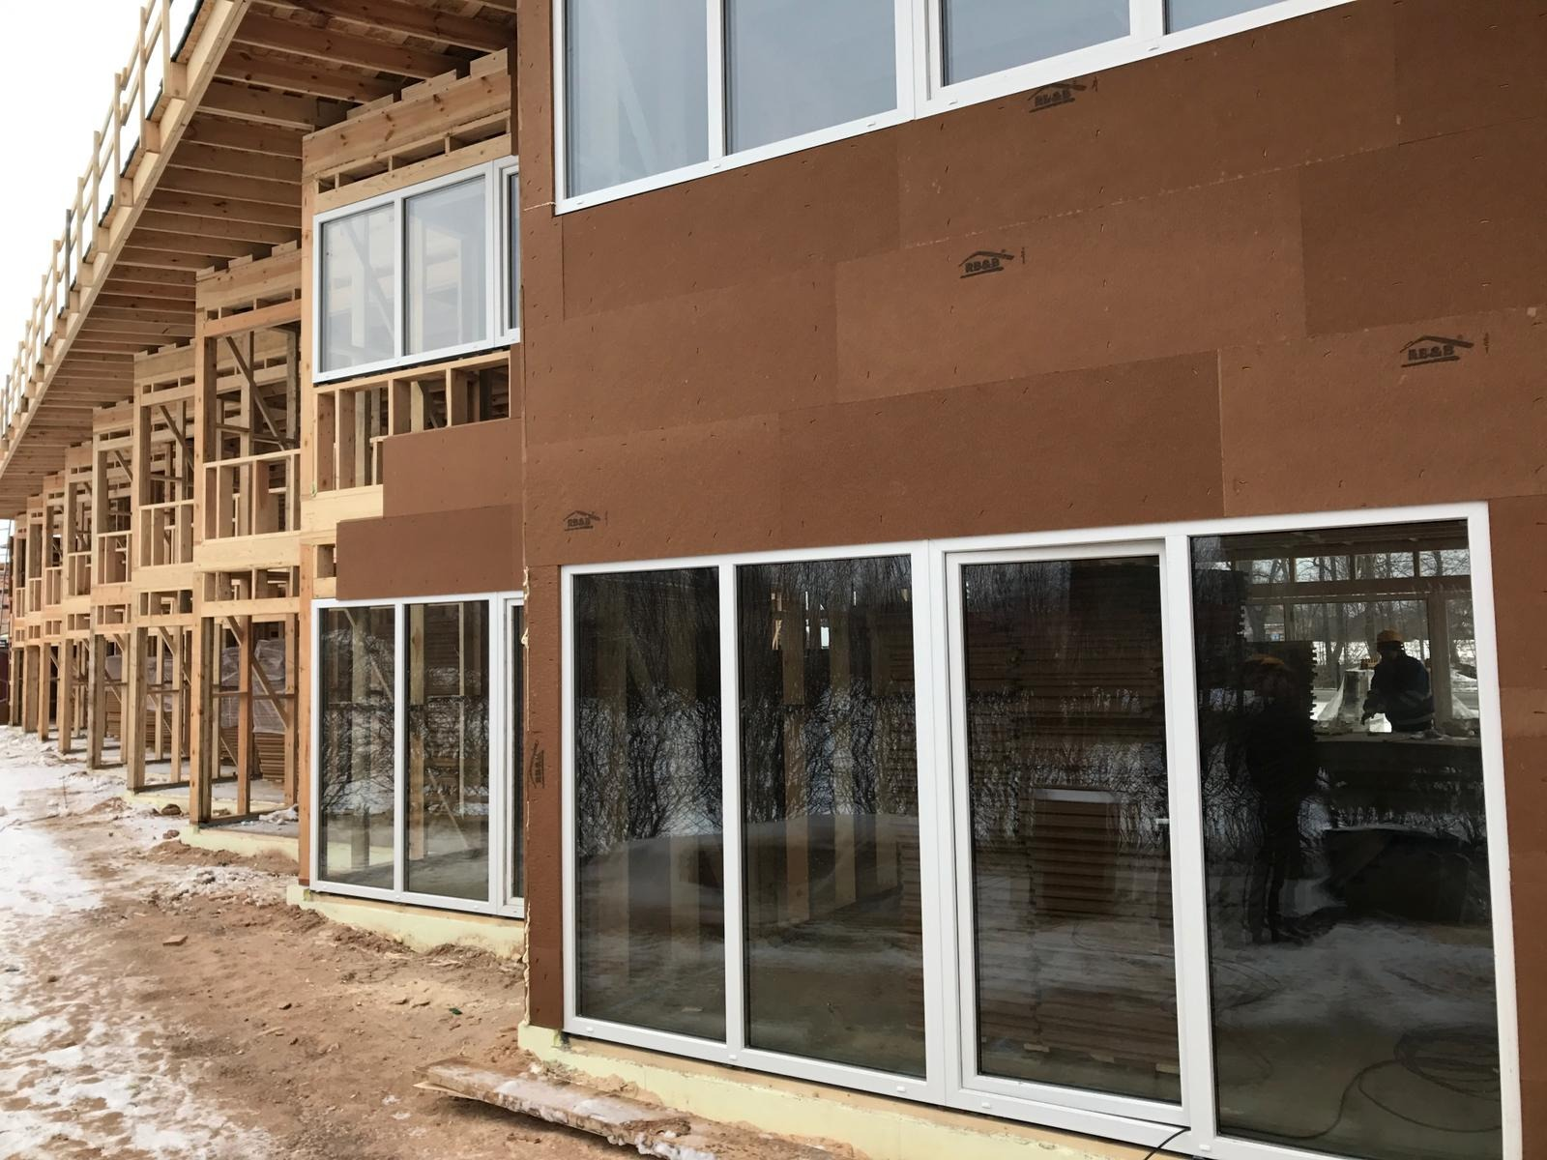
ESITYKSEN SISÄLTÖ
Käsiteltävät aiheet
Lämmöneristysmateriaalien ominaisuuksien esittely
Miksi eristys on tarpeen
Saatavilla olevat eristemateriaalit
Yleisimmät eristemateriaalit, K-arvot, edut ja haitat
Käytännön esimerkkejä
Luento 7: Lämmöneristysmateriaalit

Slide 3
Lämmöneristysmateriaalit
Lämmönjohtavuus (k-arvo) on mitta materiaalin kyvystä johtaa lämpöä massansa läpi.
Lämmönjohtavuuskerroin ”λ” määritellään lämmön määräksi (kcal), joka johdetaan tunnissa 1 m2:n materiaalin läpi, jonka paksuus on 1 m, kun lämpötilan lasku materiaalin läpi tasaisen lämpövirran olosuhteissa on 1 °C.
Terminen resistiivisyys on k-arvon (1/k) käänteisarvo. Lämpövastus (R-arvo) määritellään yksinkertaisesti resistanssiksi, jonka mikä tahansa materiaali tarjoaa lämpövirtaukselle.
Lämmönläpäisykerroin (U) kuvaa materiaalin tai materiaaliyhdistelmän minkä tahansa osan lämmönläpäisykerrointa.
TERMIEN MÄÄRITELMÄT
3
Luento 7: Lämmöneristysmateriaalit

Slide 4
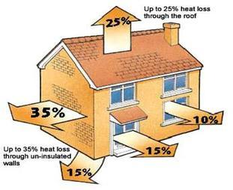
Rakennusten lämmöneristyksen edut
Vähentää lämmön siirtymistä rakennuksen seinien läpi
CO2-päästöjen vähentäminen
Energiatehokkuus
Vahvemmat ja pidempään kestävät rakennukset
Positiivinen vaikutus ihmisten terveyteen
Ympäristö ja ekologinen tasapaino
Apua äänieristykseen
Luento 7: Lämmöneristysmateriaalit
4

Slide 5
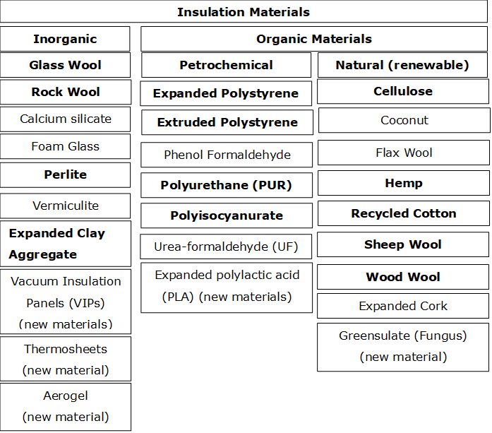
4. Saatavilla olevat eristemateriaalit
Luento 7: Lämmöneristysmateriaalit

Slide 6
5. Materiaalien käyttö (1)
Tyyppi | Materiaali | Soveltuvuus | Asennusmenetelmät | Hyödyt
Eristepeite tai -levy | Lasikuitu Mineraalivilla (kivivilla) Muovikuidut Luonnolliset kuidut | Keskeneräiset seinät Lattiat ja katot | Asennetaan palkkien väliin. | Tee-se-itse. Soveltuu tavallisiin palkkiväleihin, joissa ei ole esteitä. Suhteellisen halpa.
Betonilohkojen eristys | Vaahtomuovilevy, asennettava seinän ulkopuolelle (yleensä uusi rakennus) tai seinän sisäpuolelle (vanhoissa taloissa). Jotkut valmistajat lisäävät betoniseokseen vaahtohelmiä tai ilmaa R-arvojen nostamiseksi | Keskeneräiset seinät Uudisrakentaminen ja peruskorjaus | Edellyttää erikoisosaamista. Eristävät betonilohkot pinotaan joskus ilman laastia (kuivapinotaan) ja pintamaalataan. | Eristävät ytimet lisäävät seinän R-arvoa. Autoklavoidun hiilihapotetun betonin ja autoklavoidun solubetonimuurauselementtien eristysarvo on 10-kertainen tavanomaiseen betoniin verrattuna.
Vaahtolevy tai jäykistyvä vaahto | Polystyreeni Polyisosyanuraatti Polyuretaani | Keskenräiset seinät Lattiat ja katot Matalakalteiset katot | Sisäkäyttö: tulee peittää 1/2 tuuman kipsilevyllä tai muulla rakennusmääräysten hyväksymällä materiaalilla paloturvallisuuden vuoksi. Ulkokäyttö: on peitettävä säänkestävällä pinnoitteella. | Korkea eristysarvo suhteellisen pienellä paksuudella.
Eristävät betonimuodot | Vaahtolevyt tai vaahtolohkot | Keskeneräiset seinät | Asennetaan osaksi rakennuksen rakenteita. | Eristys on kirjaimellisesti rakennettu rakennuksen seiniin, mikä luo korkean lämmönvastuksen.
Luento 7: Lämmöneristysmateriaalit

Slide 7
5. Materiaalien käyttö (2)
Tyyppi | Materiaali | Soveltuvuus | Asennusmenetelmät | Hyödyt
Puhallettu eristetäyte | Selluloosa Lasikuitu Mineraalivilla (kivivilla) | Keskeneräiset ullakkolattiat Muita vaikeapääsyisiä paikkoja | Puhalletaan paikoilleen erikoisvälineillä, joskus kaadetaan sisään. | Sopii eristyksen lisäämiseen olemassa oleville viimeistellyille alueille, epäsäännöllisen muotoisille alueille ja esteiden ympärille.
Heijastava järjestelmä | Kalvopäällysteinen voimapaperi Muovikalvo Polyeteenikuplat tai pahvi | Keskeneräiset seinät Katot ja lattiat | Kalvot tai paperit, jotka on asennettu puurunkojen, kattotuolien ja palkkien väliin. | Tee se itse. Soveltuu kehystykseen vakiovälillä. Kuplamuoto sopii, jos kehystys on epäsäännöllinen tai jos siinä on esteitä. Tehokkain estämään alaspäin suuntautuvan lämmönvirtauksen, jossa sen tehokkuus riippuu välimatkasta.
Kuitueristys | Lasikuitu Mineraalivilla (kivivilla) | Kanavat ilmastoimattomissa tiloissa Muut paikat, jotka vaativat eristystä, jotka kestää korkeita lämpötiloja. | LVI-urakoitsijat valmistavat eristyksen kanavistoon joko myymälöissään tai työmailla. | Kestää korkeita lämpötiloja.
Ruiskutettu vaahto | Sementtipitoinen Fenolinen Polyisosyanuraatti Polyuretaani | Olemassa olevat ja suljetut seinät Keskeneräiset ullakkolattiat | Levitetään pienillä suihkesäiliöillä tai suurempia määriä paineruiskutettuna (paikalleen vaahdotettuna) tuotteena. | Sopii eristyksen lisäämiseen olemassa oleville viimeisteltyille alueille, epäsäännöllisen muotoisille alueille ja esteiden ympärille.
Rakenteelliset eristepaneelit (SIP) | Vaahtolevy | Keskeneräiset seinät Katot Lattiat ja katot | Rakennustyöntekijät sovittavat paneelit yhteen talon seinien ja katon kanssa. | SIP-rakennetut talot tarjoavat erinomaisen ja tasaisen eristyksen verrattuna perinteisempiin menetelmiin. Niiden rakentaminen vie myös vähemmän aikaa.
Luento 7: Lämmöneristysmateriaalit

Slide 8
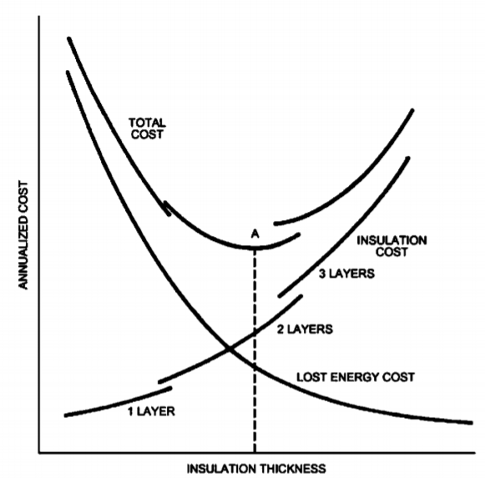
Eristyksen paksuus suhteessa sen kuluihin
8
Luento 7: Lämmöneristysmateriaalit

Slide 9
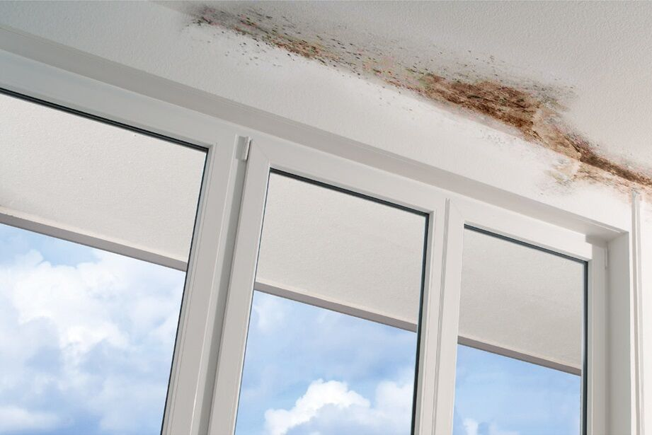
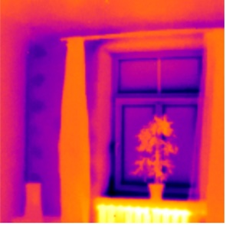
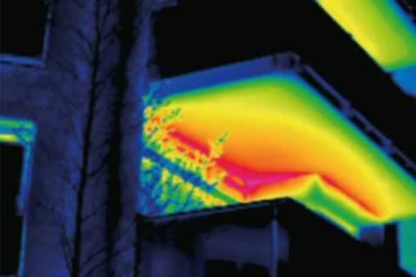
6. Lämmöneristysjärjestelmän vioista
Lämpösilta syntyy, kun materiaalien ja rakennepintojen välillä on rako.
Integroidut lämpösillat eli lämmöneristysvirheet, jotka tehdään suunnitteluvaiheessa.
9
Luento 7: Lämmöneristysmateriaalit

Slide 10
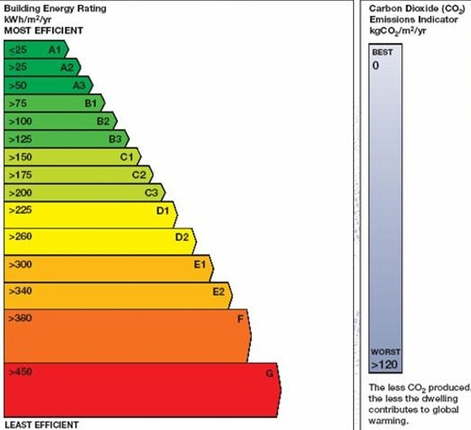
Rajoitteet
Passiivitalon lämmityksen energiakynnys 15 kWh/(m²v) liittyy tyypillisesti 10 W/m² lämmityskuormaan tyypillisissä Keski-Euroopan ilmastoissa, mutta sen oletetaan toimivan vain karkeana vertailuarvona, joka voi vaihdella eri ilmasto-olosuhteiden mukaan: Tukholmassa talo, jonka lämmityskuorma on 10 W/m², voi kuluttaa enemmän kuin 20 kWh/(m²v); Roomassa se voi olla niinkin alhainen kuin 10 kWh/(m²v).
Matalaenergiatalo (LEH) osoittautui kustannustehokkaammaksi ja yksinkertaisemmiksi standardiksi, joka voitiin ottaa käyttöön nopeasti. Matalaenergiatalojen vuotuinen lämmitystarve asuintilaa laskettuna on alle 70 kWh/(m²a).
10
Luento 7: Lämmöneristysmateriaalit

Slide 11
Lähteet
Julkaisuja
5. Ing dep (2017) Termiskie tilti (Thermal bridges). In Latvian. Accs. http://www.ingdep.lv/lv/termiskie-tilti
6. Saint Gobain Isover (2020) What is a termal bridge? Accs. https://www.isover.com/what-thermal-bridge
7. ASHRAE (2013) Handbook: Fundamentals, I-P Edition. ISBN 978-1-936504-46-6 or ISSN 1523-7230
8. Engineering tool box. Thermal Conductivity of some selected Materials and Gases. Accs. https://www.engineeringtoolbox.com/thermal-conductivity-d_429.html
Passipedia (2019) Heating load in Passive Houses. Accs. https://www.passipedia.org/basics/building_physics_-_basics/heating_load
Dylewski R. and Adamczyk J. (2011) Economic and environmental benefits of thermal insulation of building external walls. Building and Environment, Vol.46, Issue 12, December 2011, Pages 2615-2623
Building energy rating Ireland (2011) BER Certs. Accs. http://www.buildingenergyireland.ie/BERCerts.htm
1. Steico Steico.com
2. Benjamin Durakovic, Gökhan Yildiz, Mohamed E Yahia (2020) Comparative Performance Evaluation of Conventional and Renewable Thermal Insulation Materials Used in Building Envelope. ISSN 1330-3651 (Print), ISSN 1848-6339 (Online). Accs: https://hrcak.srce.hr/file/340548 DOI: https://doi.org/10.17559/TV-20171228212943
3. Climat technology centre & network (2021) Building envelope thermal insulation. Accs. https://www.ctc-n.org/technologies/building-envelope-thermal-insulation
4. Energy gov (2020) Types of Insulation. Accs. https://www.energy.gov/energysaver/weatherize/insulation/types-insulation
11
Luento 7: Lämmöneristysmateriaalit

